Slide 1
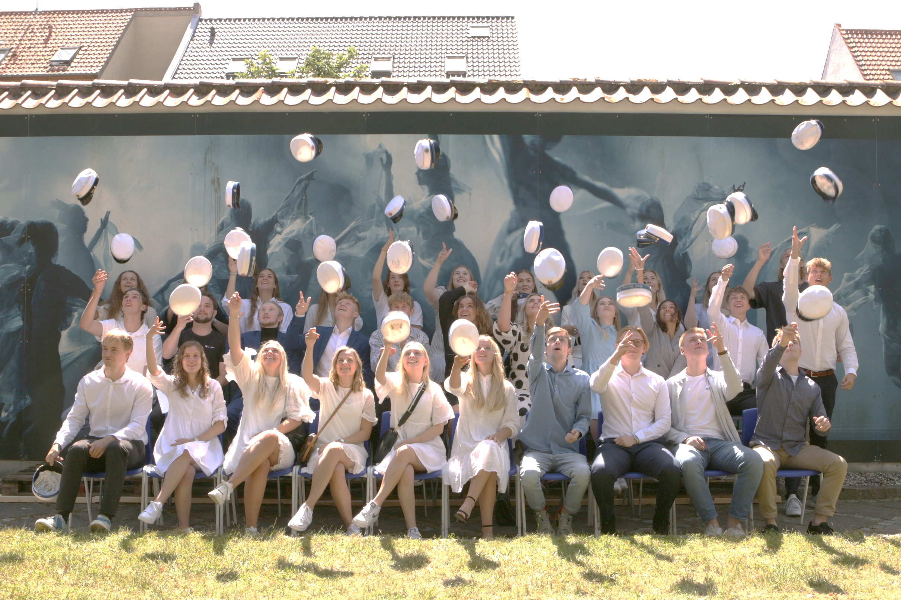
HHX
Handelsgymnasiet
Silkeborg

Slide 2

Program
Velkommen ved Jens Ditlev Hansen, rektor
Om Handelsgymnasiet Silkeborg,
Introduktionsforløb og elevindflydelse ved Heine Bjerregaard, vicerektor
Studiekompas, skema og studietur ved Bente Strange Hansen, uddannelsesleder
Fra elev til studerende ved studievejleder og tutorer ved studievejleder Jakob Mørk Christiansen og Maibrit Dirdal
6. Tutorer: Sofie Steenbjerg og Sofia Bergstrøm fra 2D
7. Afslutning ved Bente Strange, uddannelsesleder

Slide 3
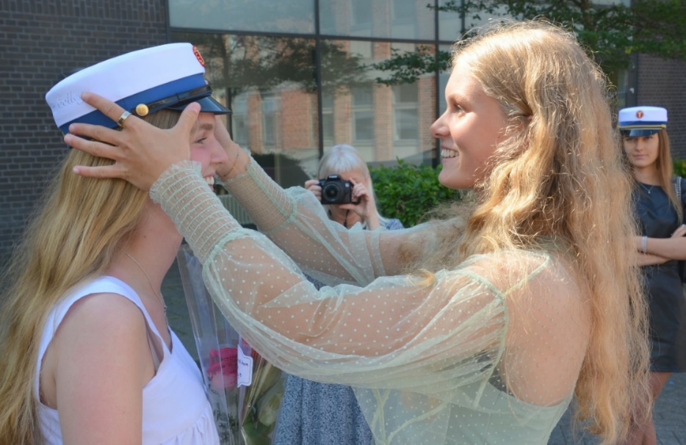

Velkommen til Handelsgymnasiet – HHX
  HHX og HTX
  1100 elever - 90 lærere, 7 studievejledere, 1 mentor
  Fagligt fællesskab og trivsel
  Klassen som omdrejningspunkt for fællesskab
  Nye rammer og krav – nye muligheder og tilbud
  Teori og praksis – to sider af samme sag

Slide 4

Partnerskab med private virksomheder
Konkrete opgaver og samarbejde
Flere faglige vinkler
Erhvervsforståelse
Opretholder HHX-fokus motivation over alle tre år

Slide 5
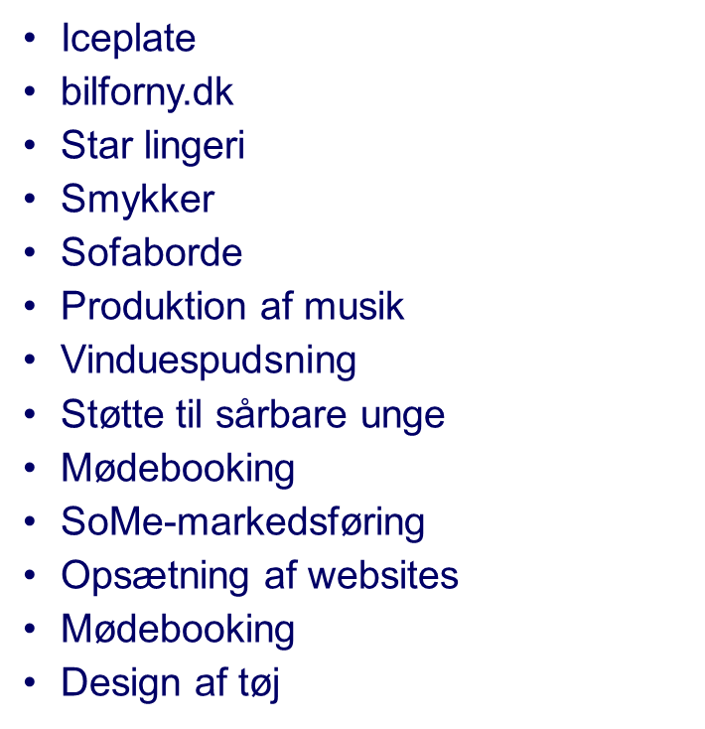
Iværksætteri
Sparring om opstart af egen virksomhed
Samarbejde med Silkeborg Business
G-kraft -> CVR

Slide 6
OBLIGATORISKE FAG – FÆLLES FOR ALLE:
VALGFAG (FX):
Kendte fag:
Dansk
Engelsk
Tysk / Fransk / Spansk
Historie
Samfundsfag
Matematik
Ukendte fag:
Virksomhedsøkonomi
Afsætning
International økonomi
Erhvervsjura
Informatik
Kendte/ukendte fag:
Idræt
Psykologi
Innovation
Organisation
Finansiering
Kulturforståelse
Markedskommunikation

Slide 7

Introduktionsforløbet i 1.G
Første skoledag, mandag d. 11. august.
Mødested: Auditorium kl. 9.30 og kl. 10.30
Program:
Fælles velkomst
Herefter går eleverne ud i klasserne sammen med deres kontaktlærere og tutorer
Ryste-sammen-aktiviteter, intro til IT
Etablering af makkerskabsgrupper og navnelege
Praktiske informationer, rundvisning, skemaer m.m.
Flere introaktiviteter i de første 3 måneder

Slide 8
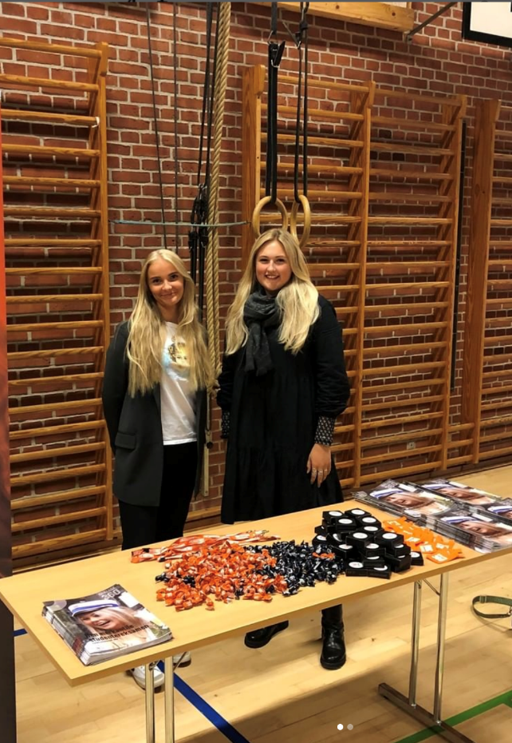
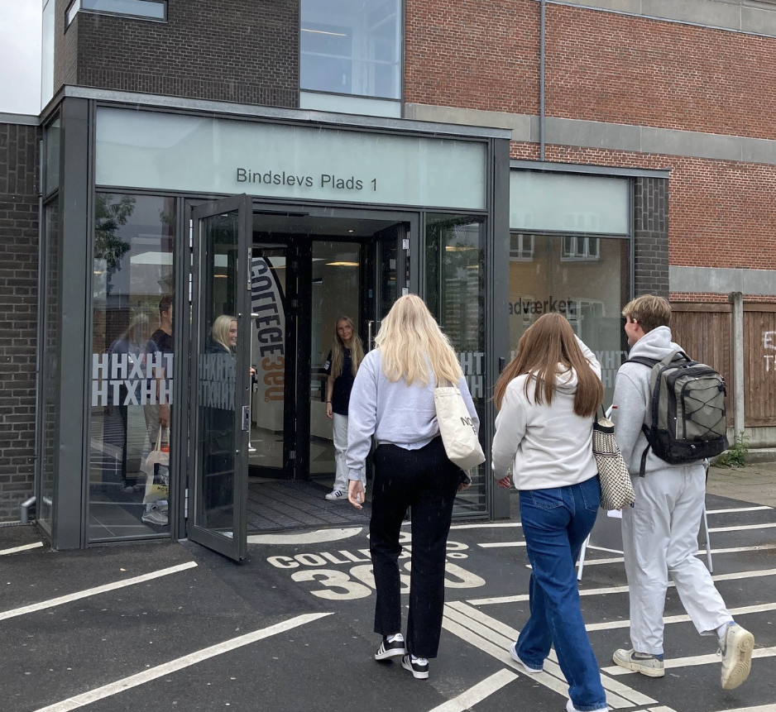
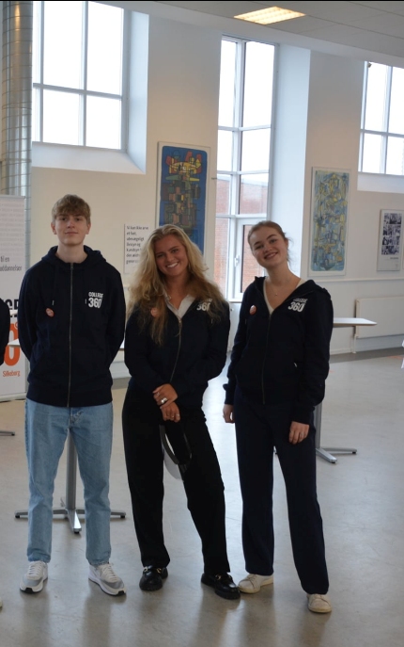
Elevindflydelse
Få indflydelse på din hverdag, og lad din stemme blive hørt!
Ambassadør
Tutor
Eventudvalget
Elevrådet

Slide 9
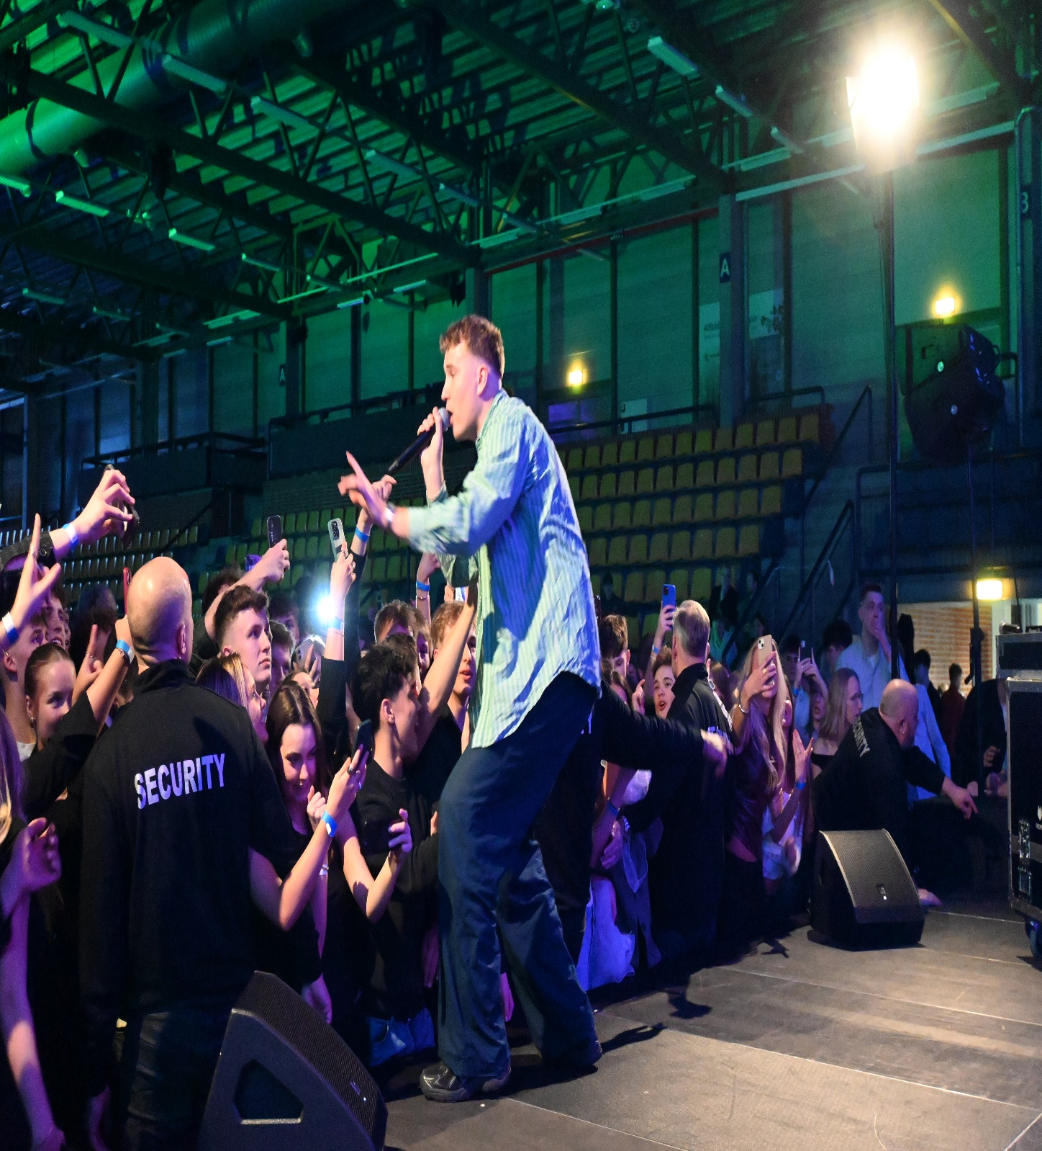
Sociale aktiviteter på skoleniveau:
HHX og HTX Silkeborg på tur!
DM i håndbold for handelsgymnasier for piger og drenge
Gymnasieskolernes fodboldturnering for piger og drenge
Fælles idrætsdag
Fredagsaktiviteter (Fredagsbingo, musikquiz, Dagens Mand/Kvinde etc.)
LAN aktivitet HHX/HTX
Årgangsfest for 1.G
To større fællesfester

Slide 10
Grundforløbet – de første 3 mdr.
Hvad er grundforløbet?
Grundforløbet er en introduktion til handelsgymnasiets fag og arbejdsmetoder
Periode: Grundforløbet strækker sig fra skolestart til starten af november, herefter starter studieretningsklasserne
Formål : Introduktion til studieretningernes hovedområder
Opnå en grundlæggende forståelse for fag
Lære om de krav uddannelsen stiller

Slide 11

Grundforløb
Ud over fagtimer indeholder grundforløbet to obligatoriske forløb: AP og ØG:
Begge forløb afsluttes med individuel mundtlig prøve i uge 43
1) Almen Sprogforståelse (AP)
  I AP indgår fagene: Dansk, Engelsk, 2. fremmedsprog.
Heri ligger også en start- og en slutscreening.
2) Økonomisk Grundforløb (ØG)
  I ØG indgår fagene: Afsætning, Virksomhedsøkonomi, International Økonomi
I grundforløbet ligger også en matematik-screening

Slide 12
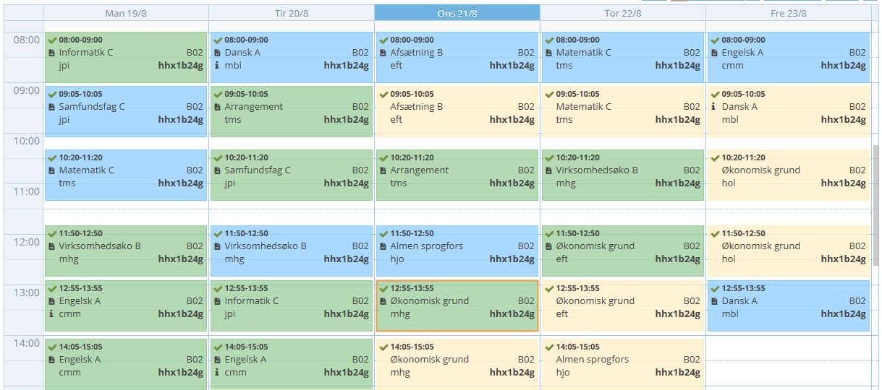

Slide 13


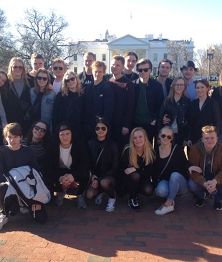
Studieture / undervisning ud af huset
år: ryste-sammen-tur til København, 3 dage, uge 49/50
(Pris: 800 kr.)
3. år: studietur til europæisk storby– typisk af 5-6 dages varighed,
sept./okt. i 3.g (pris: max 6000 kr.)
(Internationalt orienterede studieretninger samt ‘Marketing og Sport’
har egne studietursordninger)
Faglig ture, besøg på ambassader, virksomheder og kulturinstitutioner

Slide 14


Studiekompas
Formål: Kompetente gymnasieelever, et godt studieliv
Nord: Fællesskab (den gode kammerat, gruppearbejde)
Syd: Life skills (planlægning/prioritering af tid, lektielæsning)
Øst: Studieteknik (notetagning, tekstlæsning, fremlæggelse)
Vest: IT -kompetencer (færdigheder og dannelse)

Slide 15
Studievejledningen
Teamet
Forventninger til gymnasieeleven
Forældrerollen
Gennemførselsvejledning
SPS

Slide 16

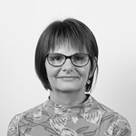
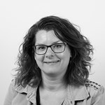
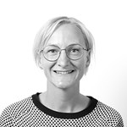
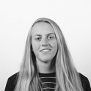
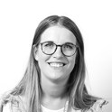


Studievejledningen
Jakob Mørk
jmc@college360.dk
Birgitte Weinreich
bwe@college360.dk
Maibrit Dirdal
mdir@college360.dk
Johanne Skriver
jsk@college360.dk
Nicole Knudsen
nkn@college360.dk
Louise Hasselgaard
loh@college360.dk
Mogens Holm
mho@college360.dk
Karen Rønstrup
kr@college360.dk
Notes:
Her er studievejledningen + mentor
Her er holdet og Karen!
Alle klasser har en fast KL en fast SV i grundforløb – skift og nye i Studieretning.
Studievejledning – vejleder ikke i videre studier efter gymnasiet, men er i stedet elevvejledere – støtter eleverne så de bedst muligt kommer gennem gymnasiet og får en eksamen.

Slide 17
Forventninger til gymnasieeleven
Tilstedeværelse & studieaktivitet
Planlægning & struktur
Eksamen, test & fremlæggelser
Bidrage til fællesskabet

Slide 18
Forældrerollen
Kommunikation
Nysgerrig
Støtte
Notes:
Kommunikation
Aula, Viggo mv. er ude, dvs. i hører mindre fra os i hverdagen.
Vi skal nok række ud efter behov
18 år
MEN: I må naturligvis også gerne give lyd, hvis i ser/opdager noget vi ikke gør
Støtte:
Fagligt, socialt, heppekor, prioriteringer og gode råd og vejledning
Nysgerrig:
- Spørg ind, kig med over skulderen på studie+ (skema, afleveringer, lektier, fravær, aktivitetskalender og mm.)

Slide 19
Hvordan støtter vi?
Fagligt:
  Orientering om studieretning og valgfag
  Studiecafe
  Læsevejleder / matematikvejleder
  Specialpædagogisk støtte (SPS)
  Studiecoach (SPS)
Personligt og socialt:
  Samtaler med Studievejleder (tavshedspligt)
  Samtaler med mentor
  Samarbejde med eksterne; f.eks. SSP, rusmiddelcenter, Center for ludomani mv.

Slide 20
SPS
Giv os en melding, hvis der er noget vi skal være opmærksomme på
Birgitte Weinreich
bwe@college360.dk
Notes:
Tag et visitkort!

Slide 21
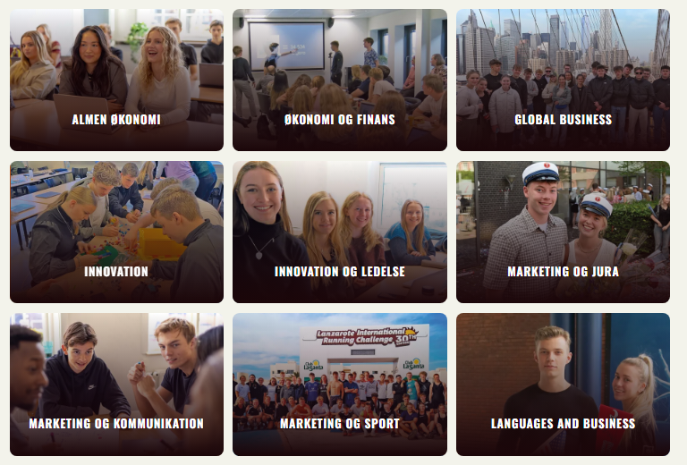
Studieretninger - https://www.college360.dk/bliv-elev/hhx/

Slide 22
Tutorer på HHX
Præsentation af os
Vi er en del af tutorholdet på HHX
  Består af ca. 25 elever på tværs af årgange, som alle gerne vil være med til at give jer en god start på HHX.
  2 tutorer pr. klasse
Vores rolle
  Med til at sikre den gode opstart på HHX
  Vi er med fra jeres første dag hvor vi mødes her i auditoriet
  Både tutorer i forbindelse med opstart i august, men også i forbindelse med opstart i studieretningsklasserne i november.
Eksempler
  Vi deltager i de sociale arrangementer, konkurrencer og diverse ryste-sammen aktiviteter
  Vi er med til at gå forrest, så det bliver en tryg og god første skoledag
  Vi deltager også i introarrangementer i august
  I kan generelt altid tage fat i os, hvis I har spørgsmål mv.

Slide 23
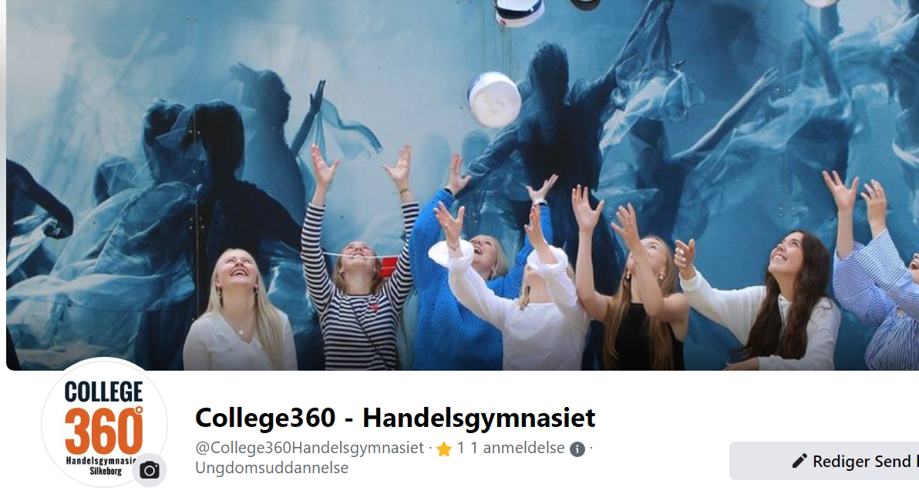

Følg hverdagen på Handelsgymnasiet

Slide 24
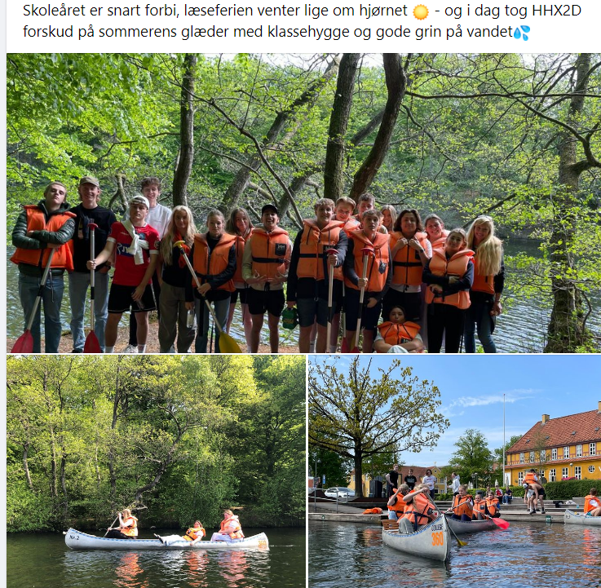
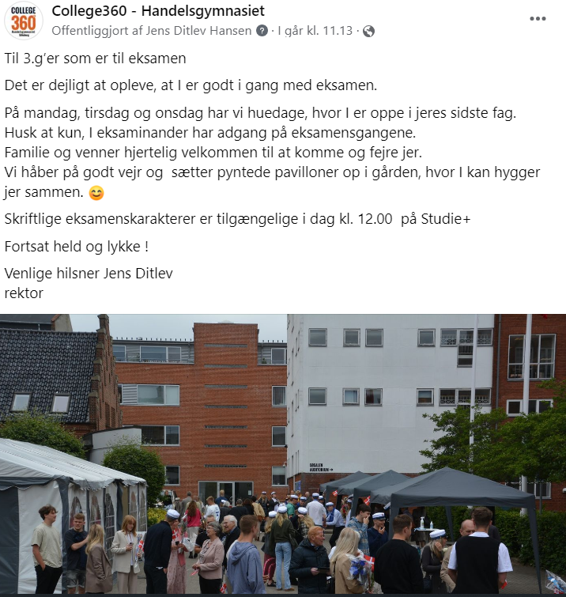
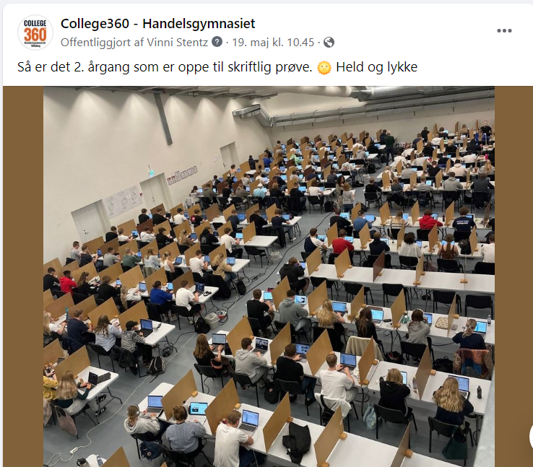
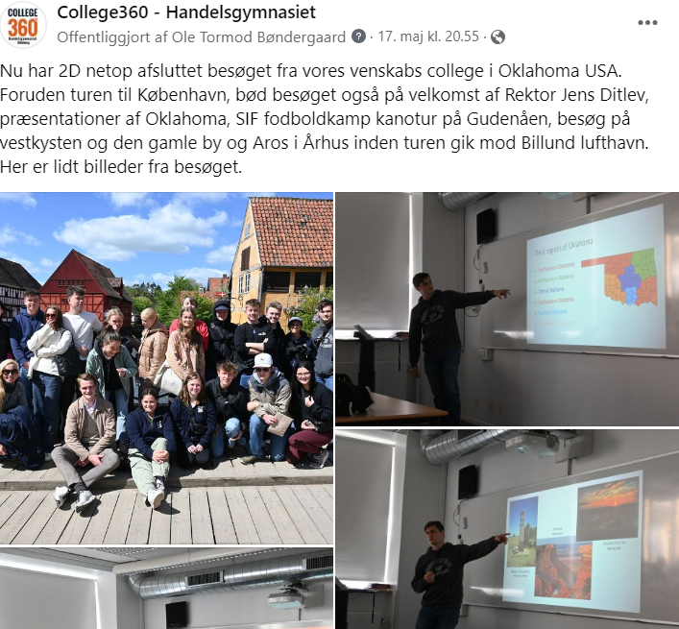
Følg hverdagen på Handelsgymnasiet

